Slide 1
UNIVERSIDAD DE LAS FUERZAS ARMADAS - ESPE DEPARTAMENTO CIENCIAS DE LA VIDA Y DE LA AGRICULTURA CARRERA DE BIOTECNOLOGÍA
TRABAJO DE INTEGRACIÓN CURRICULAR PREVIO A LA OBTENCIÓN DEL TÍTULO DE INGENIERO EN BIOTECNOLOGÍA
Evaluación del efecto de las lombrices Eisenia spp. en la reducción de bacterias patógenas presentes en el proceso de vermicompostaje hecho a partir de residuos orgánicos domésticos
Autor: Curipoma Chamba, Adrián Josué
Director: Vargas Verdesoto, Rafael Eduardo M.Sc.
Sangolquí, 10 de marzo de 2022

Slide 2
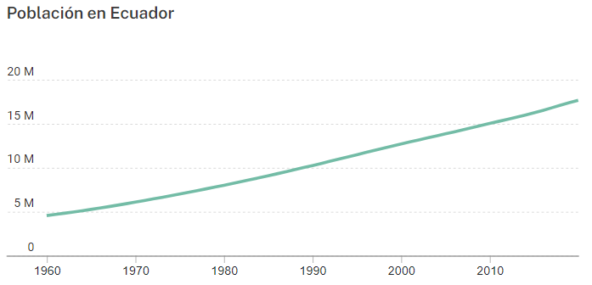
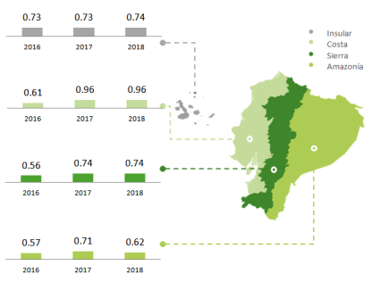
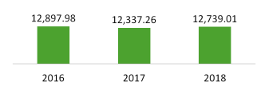
INTRODUCCIÓN
Crecimiento poblacional de Ecuador
Producción per Cápita de residuos sólidos (PPC) a nivel urbano (kg/hab/día), por regiones naturales, 2016-2018.
datacatalog.worldbank.org
Cantidad de residuos sólidos recolectados al día (ton/día), 2016-2018
INEC (2020)

Slide 3
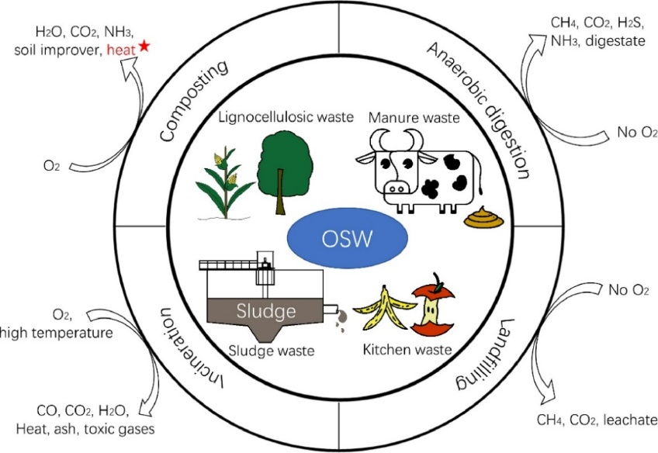
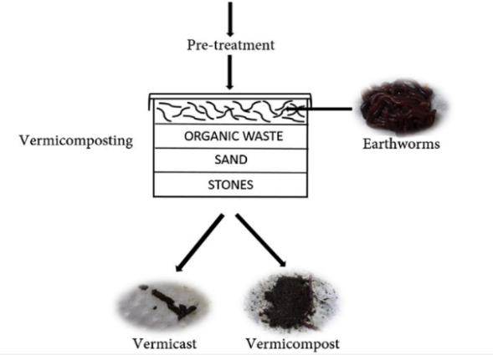
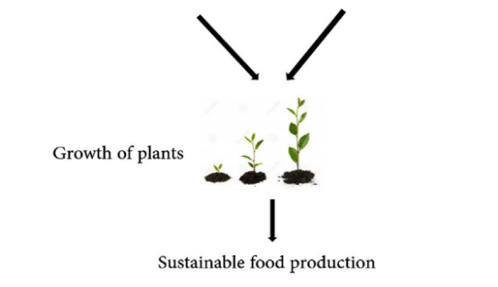
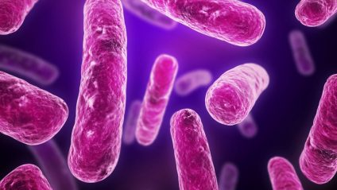
INTRODUCCIÓN
Vermicompostaje
Alternativa ecológica
Empleo de lombrices de tierra
Proceso mesófilo
Tratamientos convencionales
No sostenibles
No elimina patógenos
Fan et al. (2021); Kiyasudeen et al. (2020)
Notes:
Foto de patógenos: https://www.google.com/url?sa=i&url=https%3A%2F%2Fpersonaconsumidora.elika.eus%2Fpatogenos-mas-importantes%2F&psig=AOvVaw1YJcOtiSGcrG9i9ALPogm_&ust=1646681592986000&source=images&cd=vfe&ved=0CAsQjRxqFwoTCPjSsJCdsvYCFQAAAAAdAAAAABAD

Slide 4
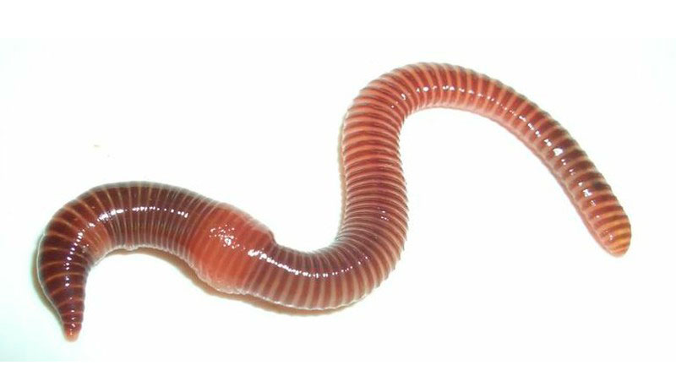
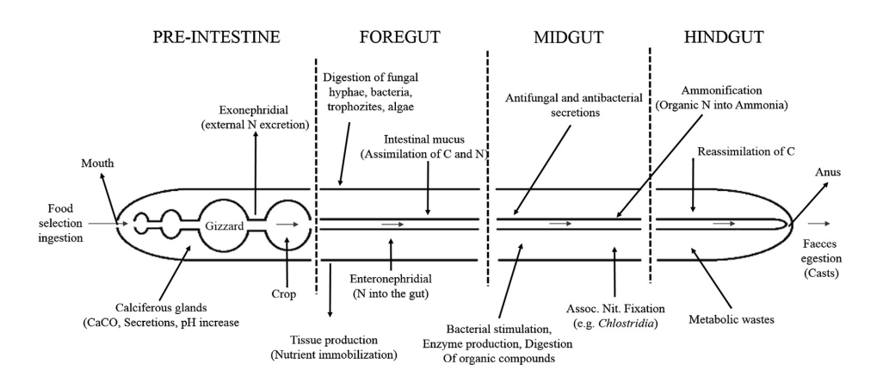
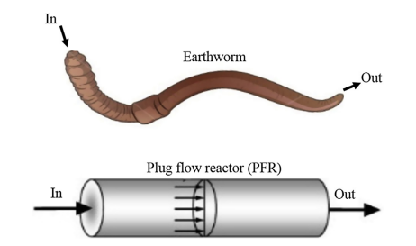
Lombrices de tierra
Eliminación de patógenos por diferentes mecanismos:
- Entorno reducido de oxígeno en los intestinos
- Enzimas intestinales
- Receptores de reconocimiento de patrones solubles y de membrana
Epigeas, destacan las del género Eisenia
- Anélidos oligoquetos
- Alto metabolismo y reproducción
Trabajo similar a un reactor de flujo pistón
Kiyasudeen et al. (2020); Procházková et al. (2006); Josková et al. (2009)
Notes:
Foto de lombriz: https://www.google.com/url?sa=i&url=https%3A%2F%2Fwww.wormz.es%2Fproduct%2F200-unidades-lombriz-roja-californiana-eisenia-foetida%2F&psig=AOvVaw2tA2iRhqP1Rj5RMvo9DpTd&ust=1646680910885000&source=images&cd=vfe&ved=0CAsQjRxqFwoTCLjNismasvYCFQAAAAAdAAAAABAR

Slide 5
OBJETIVOS
Evaluar el efecto de las lombrices Eisenia spp. en la reducción de bacterias patógenas presentes en el proceso de vermicompostaje hecho a partir de residuos orgánicos domésticos.
Objetivo general
Objetivos específicos
Construir y caracterizar una vermicompostera a partir de residuos orgánicos domésticos.
Inocular la bacteria Escherichia coli sobre la vermicompostera a partir de un cultivo líquido.
Analizar la reducción de la bacteria E. coli en la vermicompostera mediante el recuento bacteriano en medio selectivo.

Slide 6
HIPÓTESIS
- La bacteria Escherichia coli inoculada en el vermicompostaje hecho a partir de residuos orgánicos domésticos es reducida en forma significativa por el efecto de las lombrices Eisenia spp.

Slide 7
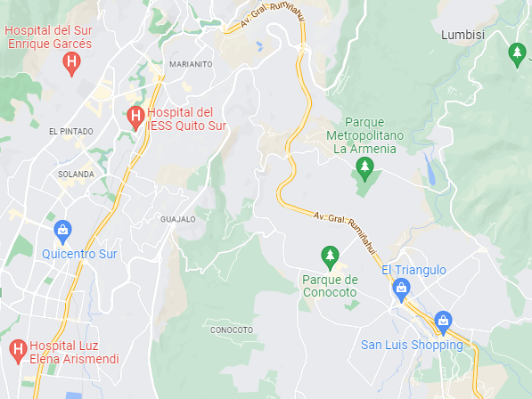
MATERIALES Y MÉTODOS
Localización Geográfica
Fase de campo
Construcción artesanal del vermicompostaje, realizado en el Barrio Reino de Quito (Toylla y Vicente Angos)
Fase Laboratorio
Análisis microbiológicos en el Laboratorio de Enzimología del CICTE, de la Universidad de las Fuerzas Armadas ESPE

Slide 8
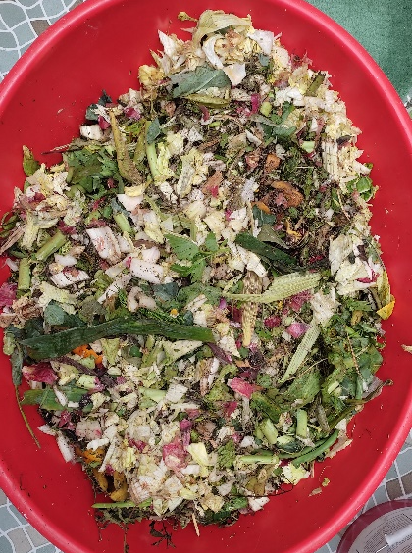
MATERIALES Y MÉTODOS
Diseño experimental
Preparación del sustrato
Diseño en bloque completamente al azar
Factor de bloque: tiempo (semanas)
75% material precompostado (15 días) + 25% material fresco
Sin lombrices
Sin inoculación (control)
E. coli
Con lombrices
Sin inoculacion (control)
E. coli

Slide 9
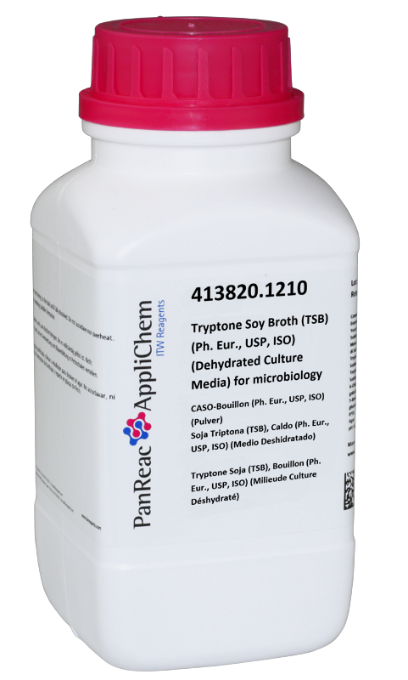
MATERIALES Y MÉTODOS
Preparación de inóculo bacteriano
Toma de muestra de vermicompost
Inóculos en caldo triptona soja (TSB)
62,5 mL inóculo esparcido sobre el sustrato
10 g de sustrato depositados en frasco estéril
P1
P2
P3

Slide 10
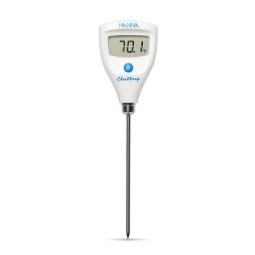
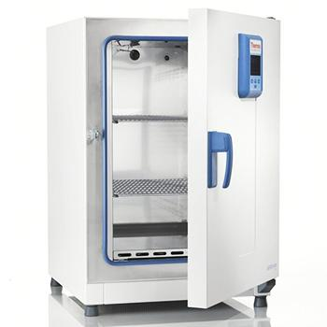
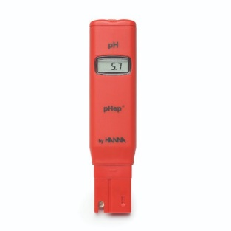
MATERIALES Y MÉTODOS
Caracterización del vermicompost
Agua destilada + vermicompost 1:1
Temperatura
% humedad
Lectura en 2 minutos
pH
La muestra se seca a 105°C por 24 h

Slide 11
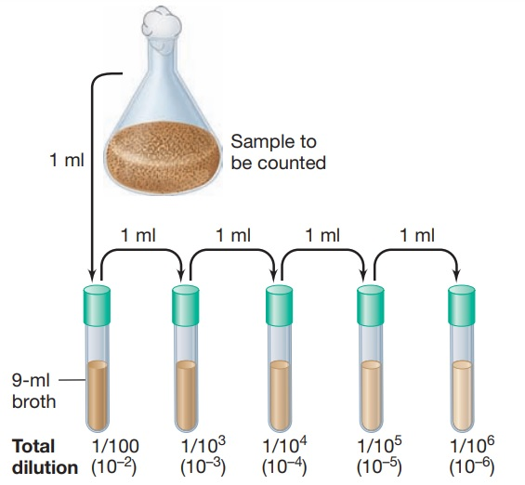
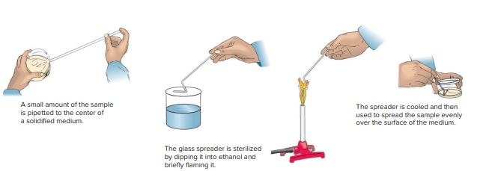
MATERIALES Y MÉTODOS
Recuento bacteriano
Norma NTE INEN 1 529-5:2006
Madigan et al. (2015); Willey et al. (2020)

Slide 12
MATERIALES Y MÉTODOS
Disección de lombrices
Superficie de espumaflex
Kit de disección
Agua destilada + Povidyn por 30 minutos
Etanol 70% por 3 minutos
Corte en la zona ventral
Remoción de intestinos
Suspensión en 10 mL de agua destilada
Recuento bacteriano (NTE INEN 1 529-5:2006)
(Lőw, Molnár y Kriska, 2016)

Slide 13
RESULTADOS Y DISCUSIÓN
Caracterización del vermicompost
Medidas de pH del vermicompost
 | Semana 2 | Semana 3 | Semana 5
Con lombrices
Control | 7,2 | 7,1 | 7,2
E. coli | 7,3 | 7,2 | 7,3
Calahorrano (2015): 5,6
Maisincho (2015): 7,42
Tutillo (2018): 7,98
Temperatura
15-20°C
% humedad
541%

Slide 14
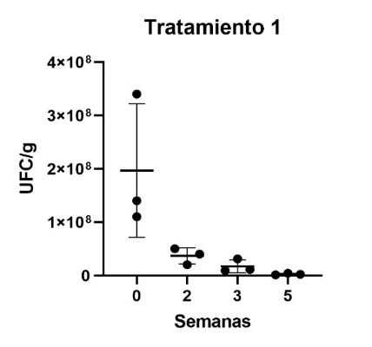
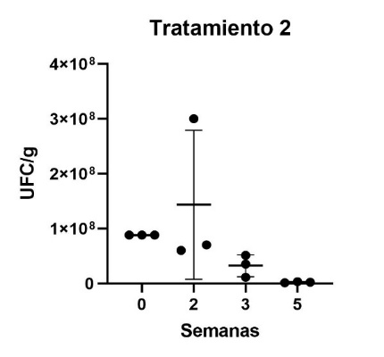
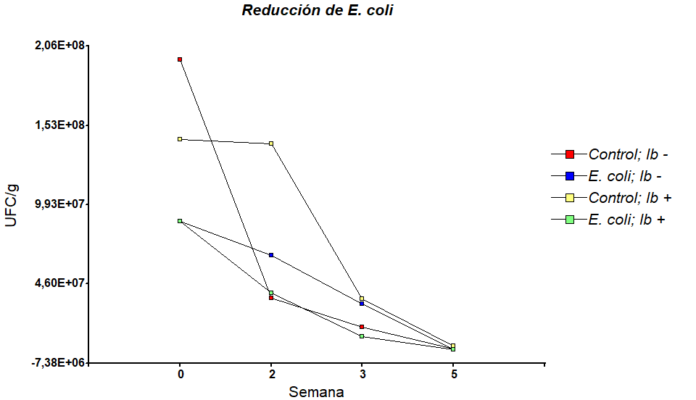
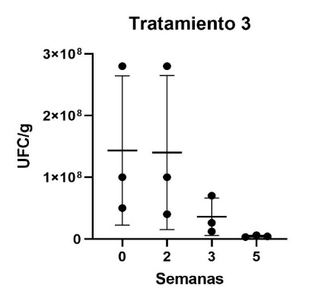
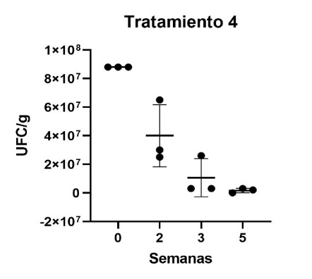
RESULTADOS Y DISCUSIÓN
Reducción de bacterias patógenas
Boxplot aplicado a cada tratamiento
A
B
Reducción de E. coli en el vermicompost a través del tiempo
C
D
Nota: lb: lombrices. No se encontró diferencia significativa entre los tratamientos (p=0,3957). El factor de bloque muestra una diferencia significativa en los UFC/g a través del tiempo (p<0,05).
Nota: Tratamiento 1: Control-lb; Tratamiento 2: E. coli-lb; Tratamiento 3: Control+lb; Tratamiento 4: E. coli+lb. lb: lombrices

Slide 15
RESULTADOS Y DISCUSIÓN
ANOVA de 2 vías con nivel de confianza α= 0,05
Procházková et al., (2018): p < 0,05
Aira et al. (2011): p = 0,042
Prueba de Duncan aplicada a los tratamientos
Prueba de Duncan aplicada al factor de bloque
Nota: Tratamiento 1: Control-lb; Tratamiento 2: E. coli-lb; Tratamiento 3: Control+lb; Tratamiento 4: E. coli+lb. lb: lombrices

Slide 16
RESULTADOS Y DISCUSIÓN
Presencia de E. coli en los intestinos de las lombrices de tierra
Recuento bacteriano de la muestra de intestino a la semana 3
Recuperación de 2,4x10⁵ UFC/g E. coli a la semana 3
Colonias de color violeta
Presencia de colonias roja salmonadas

Slide 17
CONCLUSIONES
El vermicompost obtenido durante la experimentación tuvo un pH promedio de 7 y un porcentaje de humedad de 541%, valor que no corresponde con un correcto proceso de vermicompostaje.
Se encontró una disminución significativa de E. coli a lo largo de las semanas, teniendo un 45% de reducción a la semana 2 y un 36% a la semana 3 (p<0,0001), sin embargo, no hubo una diferencia significativa entre los tratamientos (p=0,2342), por lo que no es posible afirmar si las lombrices tuvieron un efecto en la reducción de los patógenos.
El recuento bacteriano de los intestinos de lombrices Eisenia spp. mostró la presencia de E. coli, logrando una recuperación de 2,4x10⁵ UFC/g, lo que evidencia la ingesta de los microorganismos por parte de las lombrices de tierra.

Slide 18
RECOMENDACIONES
Se recomienda mantener una humedad en un rango de 60-80% para que el trabajo de las lombrices no se vea afectado.
Es importante mantener un ambiente aireado por lo que se puede optar por tapas con rejillas metálicas para evitar la llegada de insectos y el proceso se lleve a cabo sin perturbaciones.

Slide 19
AGRADECIMIENTOS
Ing. Rafael Vargas M.Sc.
Director del Proyecto de Investigación
Carrera de Ingeniería en Biotecnología ESPE
Karina Ponce Loaiza M.Sc.
Directora de la Carrera de Biotecnología
Pedro Romero Saker M. Sc.
Biometrista
Fernanda Loayza Ph.D.
Universidad San Francisco de Quito
Soledad Benítez Ph.D.
Ohio State University
FAMILIA
AMIGOS Y COMPAÑEROS

